Slide 1
第6讲 IP访问控制列表的应用
1

Slide 2
本讲要点
内容要求
  访问控制列表的作用
  访问控制列表的种类
  访问控制列表的建立
重点
  访问控制列表的种类
  访问控制列表的建立
难点
  访问控制列表的建立

Slide 3
访问控制列表的作用
在路由器接口处，决定哪种类型的通信流量被转发，哪种类型的通信流量被阻塞。例如可以允许e-mail通信流量被路由，同时拒绝所有的telnet通信流量。
提供网络访问的基本安全手段。例如可以允许某一主机访问你的网络，而阻止另一主机访问同样的网络。

Slide 4
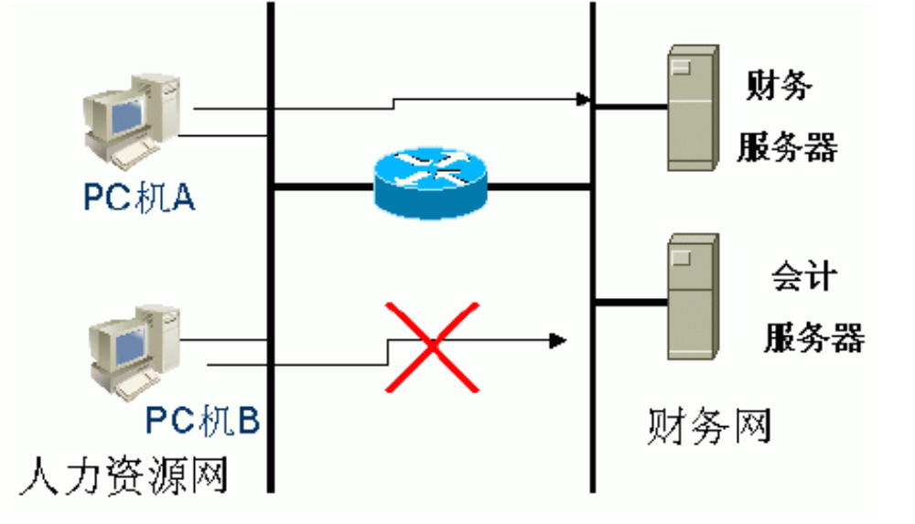

Slide 5
按正确顺序创建ACL
在ACL中各描述语句的放置顺序很重要。当路由器决定某一数据包是被转发还是被阻塞时，路由器OS按照各描述语句的顺序，根据各描述语句的判断条件，对数据包进行检查。一旦找到某一匹配条件，就结束比较过程，不再检查以后的其他条件判断语句。
如果你创建了一个允许所有通信流量通过的条件判断语句，那么后面的所有条件判断语句形同虚设，是不会被检查。如果需要另外的条件判断语句，则必须删除该ACL，然后重新建立一个新的带有一系列条件判断语句的ACL。

Slide 6
访问控制列表的种类
标准访问控制列表
  只限制IP数据包中的源地址.
扩展访问控制列表
  可针对IP数据包五元素中任一项进行限制.
访问列表用号码来标识。使用什么号码可由你随意决定，但必须符合：标准ACL使用1—99和1300—1999,扩展ACL使用100 — 199和2000—2699。
对一个访问控制列表（ACL）的所有语句必须使用相同的号码。
源IP 目标IP 协议 源Port 目标Port

Slide 7

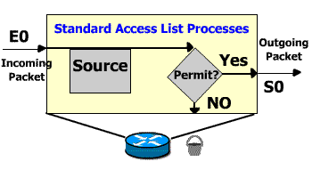
标准ACL图示
E0
Access List Processes
Outgoing
Packet
Incoming
Packet
Source
Permit?
S0
  Standard
    Checks Source address
    Generally permits or denies entire protocol suite

Slide 8
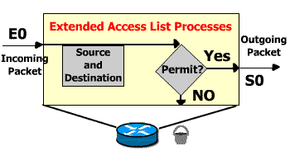
扩展ACL图示
E0
Access List Processes
Outgoing
Packet
Incoming
Packet
Source
and
Destination
Protocol
Permit?
S0
  Extended
    Checks Source and Destination address
    Generally permits or denies specific protocols

Slide 9
标准ACL建立命令(3步骤)
第一步：定义标准ACL列表
Router(config) # access-list access-list-number
{permint | deny} {test-conditions}
第二步：选择要应用访问列表的接口
Router(config)# interface type number
第三步：将ACL应用到某一接口
Router(config-if) # ip access-group access-list-number
{in| out}
在定义{test-conditions}时，要使用到反向掩码（通配
符掩码）。同时，每一个ACL最后都隐藏了一个语
句“deny any”。

Slide 10
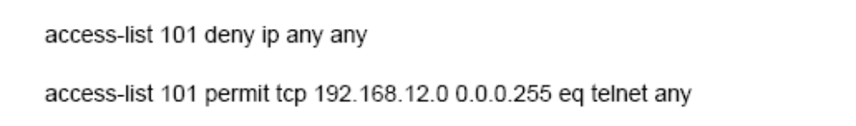
输入准则语句的顺序
加入的每条准则都被追加到访问列表的最后，语句被创建以后，就无法单独删除它，而只能删除整个访问列表。所以访问列表语句的次序非常重要。路由器在决定转发还是阻断分组时，路由器按语句创建的次序将分组与语句进行比较，找到匹配的语句后，便不再检查其他准则语句。

Slide 11
反向掩码表示法
反向掩码是一个32比特位的数字串，它被用点号分成4个8位组，每个8位组包含8个比特。在反向掩码中，0表示“检查相应的位”，而1比示“不检查相应的位”。反向掩码跟IP地址是成对出现的，通过“1”或“0”来明确如何处理相应的IP地址位。
在IP子网掩码中“1”或“0”是用来决定是网络还是相应的主机IP地址。而在ACL的反向掩码中，掩码位“1”或“0”用来决定相应的IP地址是被忽略，还是被检查。

Slide 12
反向掩码表示示例
反向掩码：
192.168.0.99 0.0.0.255
→192.168.0.0/24
反向掩码
192.168.0.99 255.255.255.0
→以99结尾的地址
表示一台主机
  172.30.16.29 0.0.0.0
  host 172.30.16.29
表示一个网络
  172.30.0.0 0.0.255.255
表示任何网络
  0.0.0.0 255.255.255.255
  any

Slide 13
标准ACL例
（1）access-list 1 deny host 192.168.0.99
  （限制所有主机）
（2）access-list 2 deny host 192.168.0.99
access-list 2 permit any
（只限制IP地址为 192.168.0.99 的主机）
（3）access-list 3 permit host 192.168.0.99
（ 除192.168.0.99 的主机都deny）
（4）access-list 4 deny 192.168.0.99 0.0.0.255
access-list 4 permit any
（限制99结尾的地址）
注意ACL后的缺省语句deny any

Slide 14
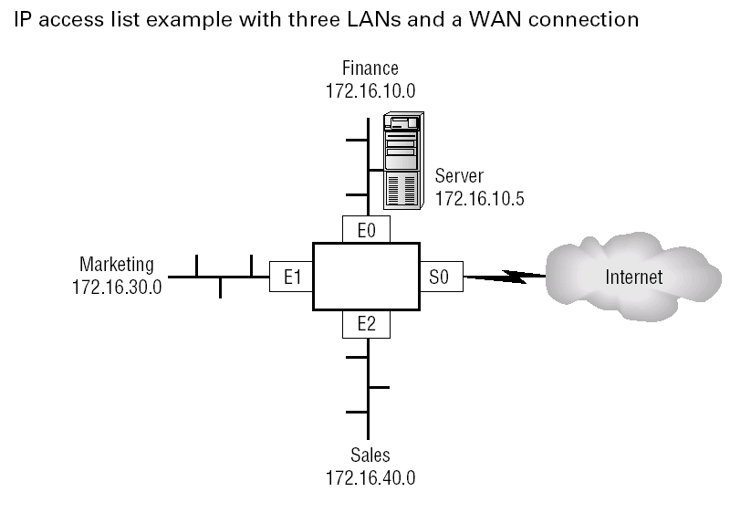
功能：拒绝来自于172.16.40
子网的所有主机访问Server.
Router
Router # config t
Router(config) # access-list 10 deny 172.16.40.0 0.0.0.255
Router(config) # access-list 10 permit any
( or Router(config) # access-list 10 permit 0.0.0.0 255.255.255.255)
Router(config) # interface ethernet 0
Router(config-if) # ip access-group 10 out

Slide 15


功能：通过标准ACL限制主机172.16.10.3对路由器的Telnet访问
console
0
4
1
2
3
Console port (direct connect)
Virtual ports (vty 0 through 4)
RouterA(config)# access-list 50 permit host 172.16.10.3
RouterA(config)#line vty 0 4
RouterA(config-line)#access-class 50 in

Slide 16
扩展ACL建立命令
建立扩展ACL
access-list access-list-number { deny | permit } protocol source source-wildcard destination destination-wildcard [ operator [ port ] ] [ precedence precedence ] [ tos tos ] [time-range time-range-name]
参数 | 参数说明
access-list-number | 访问控制列表表号,使用范围如100---199
permit | deny | 允许或者拒绝后面指定的特定地址通信流量
protocol | 指定协议类型,如IP,TCP,UDP,ICMP等
source destination | 标识源地址和目的地址
source-Wildcard destination-Wildcard | 反向掩码,与源地址和目的地址相对应
operator operand | lt,gt,eq,neg(小于，大于，等于，不等于) 端口号

Slide 17
将扩展ACL应用到某一接口
Router(config-if) # ip access-group access-list-numbe {in| out}
参数 | 参数说明
access-list-number | 指出连接到这个接口的访问控制列表表号
in | out | 通过选择in还是out来表示该ACL是应用到入站接口还是出站接口。如果没有指定，默认是out 。
  no ip access-group [ access-list-number ] { in | out }
  取消访问列表和接口的关联，查看access-list可以用
  show access-lists
  show ip access-lists

Slide 18
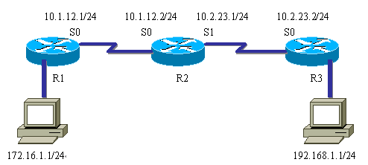
功能：在R2上用扩展列表禁止R3 telnet、FTP到R1。
R2 # config t
R2(config) # access-list 120 deny tcp 10.2.23.0 0.0.0.255 host 10.1.12.1 eq 23
R2(config) # access-list 120 deny tcp 10.2.23.0 0.0.0.255 172.16.1.0
0.0.0.255 eq 23
R2(config) # access-list 120 deny tcp 10.2.23.0 0.0.0.255 host 10.1.12.1 eq 21
R2(config) #access-list 120 permit ip any any
R2(config) # interface serial 0
R2(config-if) # ip access-group 120 out

Slide 19
1)限制主机192.168.0.222到网络131.107.0.0/16的ICMP流量
RB(config)#access 101 deny icmp host 192.168.0.222 131.107.0.0 0.0.255.255
RB(config)#access 101 permit ip any any
RB(config)#int e0
RB(config-if)#ip access-group 101 in
RB(config-if)#no ip access-group 101 in
2)限制网络192.168.0.0/24到所有网络的ICMP流量
RB(config)#access 102 deny icmp 192.168.0.0 0.0.0.255 any
RB(config)#access 102 permit ip any any
RB(config)#int e0
RB(config-if)#ip access-group 102 in
RB(config-if)#no ip access-group 102 in

Slide 20
3）只允许主机192.168.0.99通过Telnet访问131.107.0.0/16网段
RB(config)#access 103 permit tcp host 192.168.0.99 131.107.0.0 0.0.255.255 eq 23
RB(config)#int e0
RB(config-if)#ip access-group 103 in
RB(config-if)#no ip access-group 103 in
4）使所有其他网段只能访问192.168.0.0/24的WWW、FTP、TELNET服务
RB(config)#access 104 permit tcp any 192.168.0.0 0.0.0.255 eq www
RB(config)#access 104 permit tcp any 192.168.0.0 0.0.0.255 eq ftp
RB(config)#access 104 permit tcp any 192.168.0.0 0.0.0.255 eq telnet

Slide 21
监控ACL
要监控访问列表，请在特权用户模式执行以下命令：
Red-Giant# show access-lists [access-list-number ]
  no ip access-group [ access-list-number ] { in | out }
  取消访问列表和接口的关联

Slide 22
设置ACL的要点
每个接口,每个方向,每种协议,你只能设置1个ACL
组织好你的ACL的顺序
你不可能从ACL中除去1行,除去1行意味你将除去整个ACL
默认ACL结尾语句是deny any,所以你要记住的是在ACL里至少要有1条permit语句
记得创建了ACL后要把它应用在需要过滤的接口上
ACL是用于过滤经过router的数据包,它并不会过滤router本身所产生的数据包
尽可能的把IP标准ACL放置在离目标地址近的地方;尽可能的把IP扩展ACL放置在离源地址近的地方

Slide 23
实验及报告要求：
1、实验内容：自行假设某企业需要建立对某些子网、主机限定访问财务服务器；同时还限定某些子网通过企业出口上网，以及实现企业中工作子网间相互限定性访问的安全性建设。
2、实验的步骤和结果写入实验报告。
3、每人一份实验报告，计入平时成绩。

Slide 24
问题？
标准ACL是否可以对目的地址限定？
扩展ACL的建立能够限定ICMP、TCP、UDP协议，如何限定，举例说明？
ACL的缺省为deny any吗？

